Slide 1


useMemo
"Com useMemo, só os memes mais relevantes
ficam na memória.
Os repetidos nem entram em cena. 😎🔥"

Slide 2

O que é ?
É utilizado para memorizar o resultado de cálculos caros ou complexos que não precisam ser recalculados a cada renderização.

Slide 3

O que são cálculos caros ?
São operações que podem exigir muito tempo ou recursos do sistema para serem concluídas.

Slide 4
Exemplos de cálculos caros

Slide 5

1. Manipulação de grandes conjuntos de dados

Slide 6
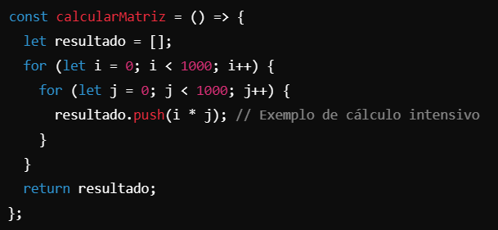
2. Funções matemáticas complexas

Slide 7
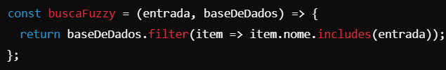
3. Busca em grande volume de dados

Slide 8

Como Funciona ?
O useMemo avalia uma função e armazena (memoriza) o valor de
retorno da função até que uma de suas dependências (variáveis
das quais ela depende) mude.
O Que são dependências ?
Dependências são valores internos (como variáveis, estados ou props) que, quando mudam, fazem o React recalcular o valor memorizado.

Slide 9
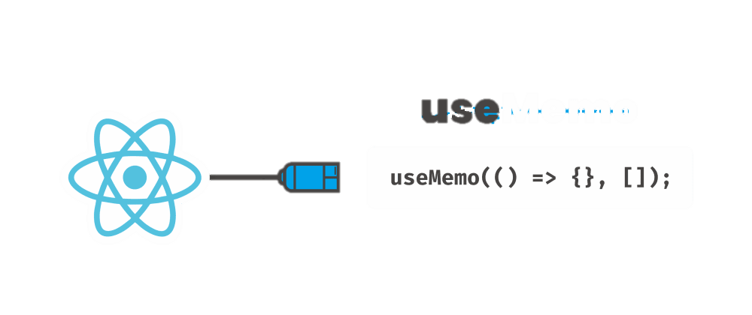
Quando o array está vazio, significa que a função só será executada uma única vez, na primeira renderização do componente.
Função que será executada e memorizada
Array de dependências.

Slide 10
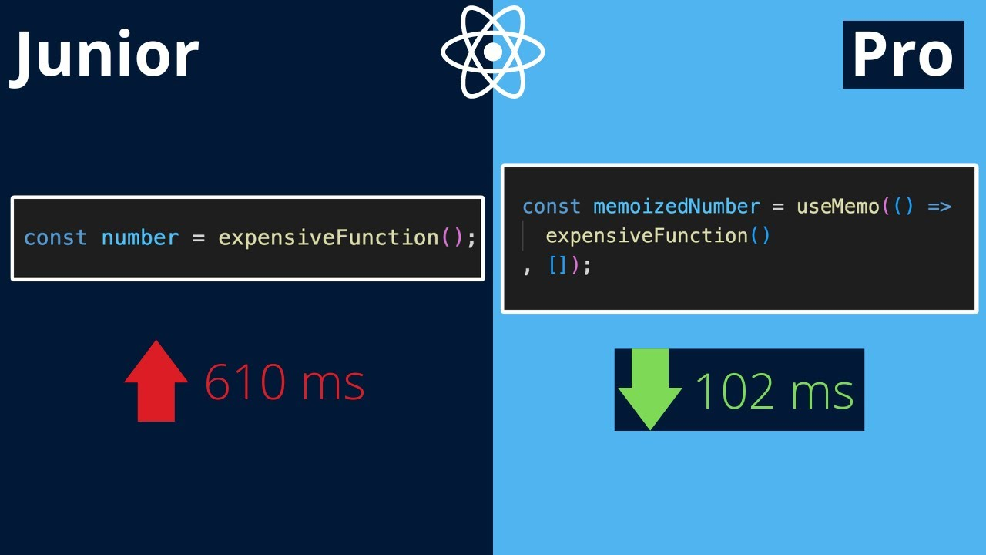

Slide 11
Para que posso utilizar ?

Slide 12
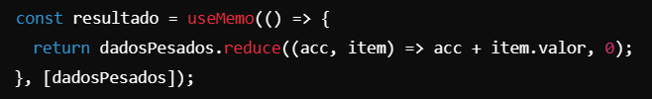
1. Cálculos Pesados
Sem useMemo:
Com useMemo:

Slide 13
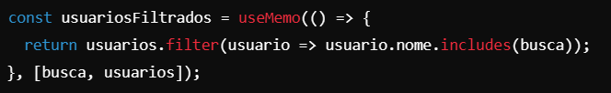
2. Filtragem e Ordenação de Dados
Sem useMemo:
Com useMemo:

Slide 14
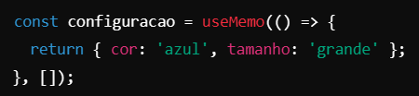
3. Evitar Recriação de Objetos/Funções Complexas
Sem useMemo:
Com useMemo:

Slide 15

4. Renderização Condicional Complexa
Sem useMemo:
Com useMemo:

Slide 16
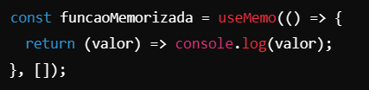
5. Funções que Dependem de Props/Estado
Sem useMemo:
Com useMemo:

Slide 17
Vamos ver como isso tudo se aplica no código?

Slide 18
"Agora que você entendeu useMemo, sua mente vai filtrar
memes tão bem quanto funções —
só o que vale a pena fica na memória! 😉👌"

